Slide 1
ELEKTRİK DEVRELERİNE GİRİŞ
Hazırlayan: Ertuğrul Eriş
Bölüm 2
Referans kitap:
Electric Circuits,
Nielsson, Riedel
Pearson, Prentence Hall,2007
Kirchoff’un aksiyomlarının,
“Elektronik devreler”in anlaşılmasına katkısı açısından
2. Hafta verilmesi
gerekmektedir.
Ekim 2009
Ertuğrul Eriş
Notes:
Diğer Elektrik Devreleri Kitapları
Electric Circuits
Dorf, Svobado
John Wiley
Electric Circuits
Alexander

Slide 2
DEVRE ELEMANLARI
BÖLÜM 2 DE ANLATILACAKLAR
Gerilim ve akım kaynakları (Voltage and current sources)
Direnç elemanı (Electrical resistance)
Devre modeli
Kirchhoff yasaları
Bağımlı kaynaklı devrelerin analizi
Ekim 2009
Ertuğrul Eriş

Slide 3
SİSTEM/DEVRE
SİSTEM: Bir amaç için bir araya getirilen elemanlar topluluğu.
  ELEKTRİK SİSTEMİ: Haberleşme, kontrol, bilgisayar
DEVRE: Sistemim alt parçaları, belli bir amaç için devre elemanlarının bağlanmasıyla oluşturulan şey.
  Filtre devresi, modulasyon devresi
Amaç nedir?
Amaçsız sistem olur mu?
Ekim 2009
Ertuğrul Eriş

Slide 4
DEVRE ANALİZİ/DEVRE SENTEZİ
DEVRE ANALİZİ
  Elemanlar ve bağlantıları belli (devre belli)
  Kaynak belli (giriş, input)
  Her bir elemana ilişkin akım ve gerilimin bulunması (çıkış, output, devre çözümü, LAB)
DEVRE SENTEZİ
  Giriş belli (input, elde olan)
  Çıkış belli(output, istenen)
  Hangi elemanı hangi elemana bağlayacağız (devre tasarımı, design)
Ekim 2009
Ertuğrul Eriş

Slide 5
TEORİ/GERÇEK KARŞILAŞTIRILMASI
TEORİ
ÖLÇME
GERÇEK
Akım, Gerilim
Güç, enerji, yük
Aksiyom
İdeal Devre Elemanı tanım bağıntısı
  Matematiksel
  Kaynaklar (Aktif eleman):
  Bağımsız (Gerilim, akım, AC, DC, giriş işareti, giriş)
  Bağımlı (AKAK, AKGK, GKAK, GKGK),
Lineer (Direnç, kapasite, self)
Nonlineer (Diyot, tristör vs)
Ölçülen Akım gerilim
Ölçülen, Güç, enerji,
Yasa
Devre Elemanı, akım-gerilim karekteristiği
  Ölçme
Kaynaklar:
  Bağımsız(akü,pil, besleme, elektrik, sinyal jen.)
  Bağımlı (Tranzistör)
Lineer (direnç, bobin, kondansatör)
Nonlineer (Diyot, tristör vs)
Ekim 2009
Ertuğrul Eriş

Slide 6
DEVRE ELEMANLARI-1
Devre elemanları idealleştirilmiş elemanlardır.
Fiziksel devredeki elemanlar, ideal elemanlarla modellenirler.
Bu idealleştirilmiş elemanların tanım bağıntısı, matematiksel modelleri olarak düşünülebilir.
Ekim 2009
Ertuğrul Eriş

Slide 7
DEVRE ELEMANLARI-2
HERBİR DEVRE ELEMANININ AKIM VE GERİLİMİ VARDIR.
  Elemanın gerilimiyle akımı arasındaki matematiksel bağıntı: Eleman tanım bağıntısı
  Elemanın akımı ile gerilimi arasında doğrudan bir matematiksel bağıntı yok ise; bağımsız kaynakların tanım bağıntısı
  Bir elemanın akımı (gerilimi) ile bir başka elemanın akımı(gerilimi) arasında bağıntı varsa; bağımlı kaynakların tanım bağıntısı
Ekim 2009
Ertuğrul Eriş

Slide 8
BAĞIMSIZ KAYNAKLAR
(Independent sources)
Bağımsız gerilim kaynağı (voltage source)
  İçinden geçen akım ne olursa olsun, uçlarındaki gerilimi değişmeyen iki uçlu bir elemandır.
    Akımını, bağlandığı devre belirler
    Alternatif gerilim kaynağı (alternate, AC)
    Doğru gerilim kaynağı (Direct, DC)
    Elektriksel işaret, giriş (input, örneğin antenden gelen işaret)
Bağımsız akım kaynağı (Current source)
  Uçlarındaki gerilim ne olursa olsun, içinden geçen akımı değişmeyen iki uçlu bir elemandır.
    Gerilimini bağlandığı devre belirler
Pratiktikteki bağımsız kaynaklar nelerdir?
Devre teorisi ve Devre analizinde göreceklerimiz?
Ekim 2009
Ertuğrul Eriş
Notes:
. Pratikteki kaynağın, ideal elemanlardan oluşmuş eşdeğeri olan fiziksel modeli nedir?

Slide 9
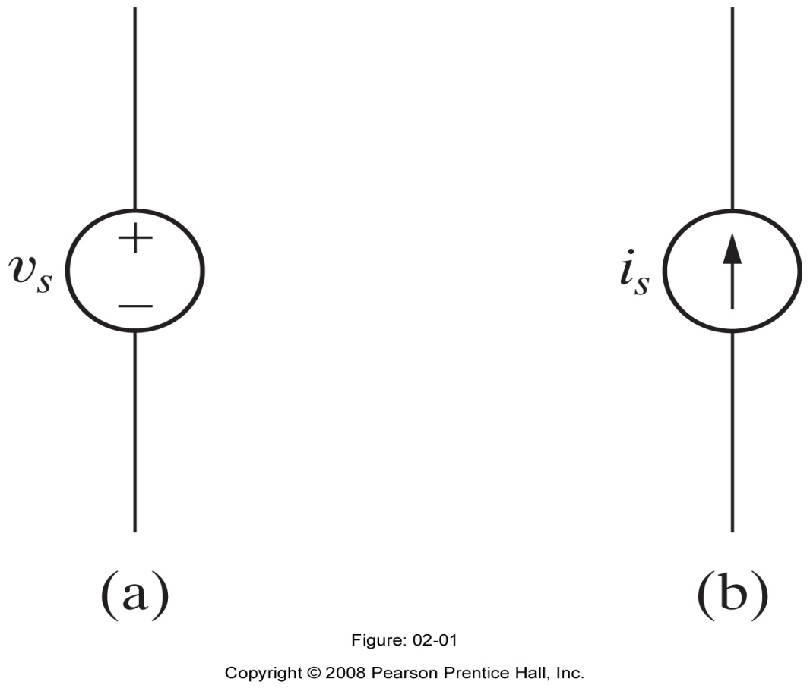
BAĞIMSIZ KAYNAKLAR
Neden farklı tip bağımsız kaynaklar var?
Ekim 2009
Ertuğrul Eriş
Notes:
Figure: 02-01

Slide 10
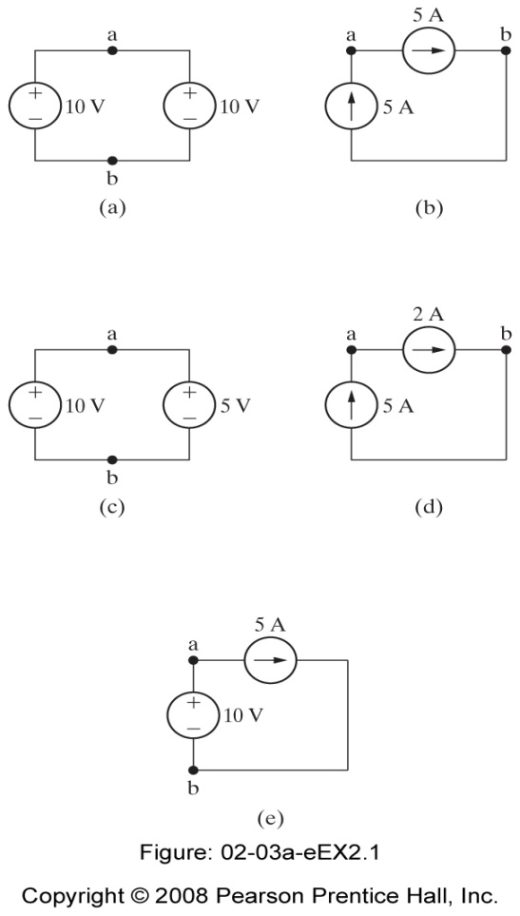
BAĞIMSIZ KAYNAKLAR DA
KISITLAMALAR
Bağımsız kaynaklar birbirine rast gele bağlanabilir mi?
Ekim 2009
Ertuğrul Eriş
Notes:
Figure: 02-03a-eEX2.1

Slide 11
BAĞIMLI KAYNAKLAR-1
(Dependent sources)
Baklava dilimi şekli ile gösterilirler
  Bağımlı akım kaynağı ise içinde akım referansı gösterilir
  Bağımlı gerilim kaynağı ise gerilim refensı gösterilir.
Gerilimle kontrol edilen gerilim kaynağı
  Akımını bağlandığı devre belirler
Gerilimle kontrol edilen akım kaynağı
  Gerilimini bağlandığı devre belirler
Akımla kontrol edilen gerilim kaynağı
  Akımını bağlandığı devre belirler
Akımla kontrol edilen akım kaynağı
  Gerilimini bağlandığı devre belirler
Ekim 2009
Ertuğrul Eriş

Slide 12
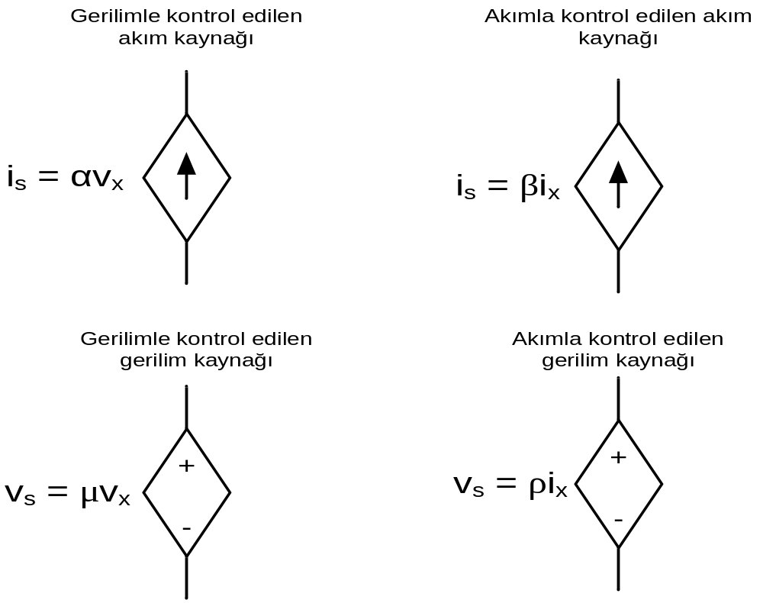
BAĞIMLI KAYNAKLAR-2
Ekim 2009
Ertuğrul Eriş

Slide 13
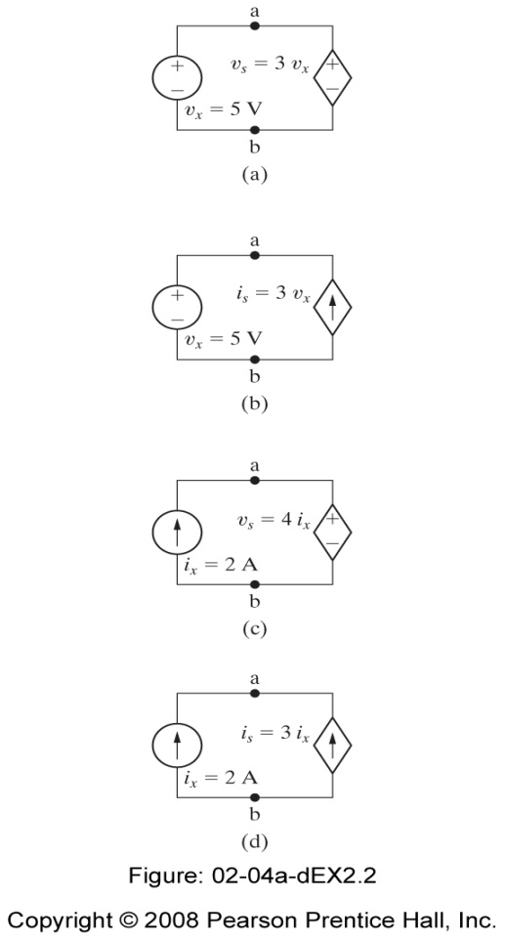
BAGIMLI KAYNAKLARDA
BAĞLAMA KISITLAMALARI
Ekim 2009
Ertuğrul Eriş
Notes:
Figure: 02-04a-dEX2.2

Slide 14
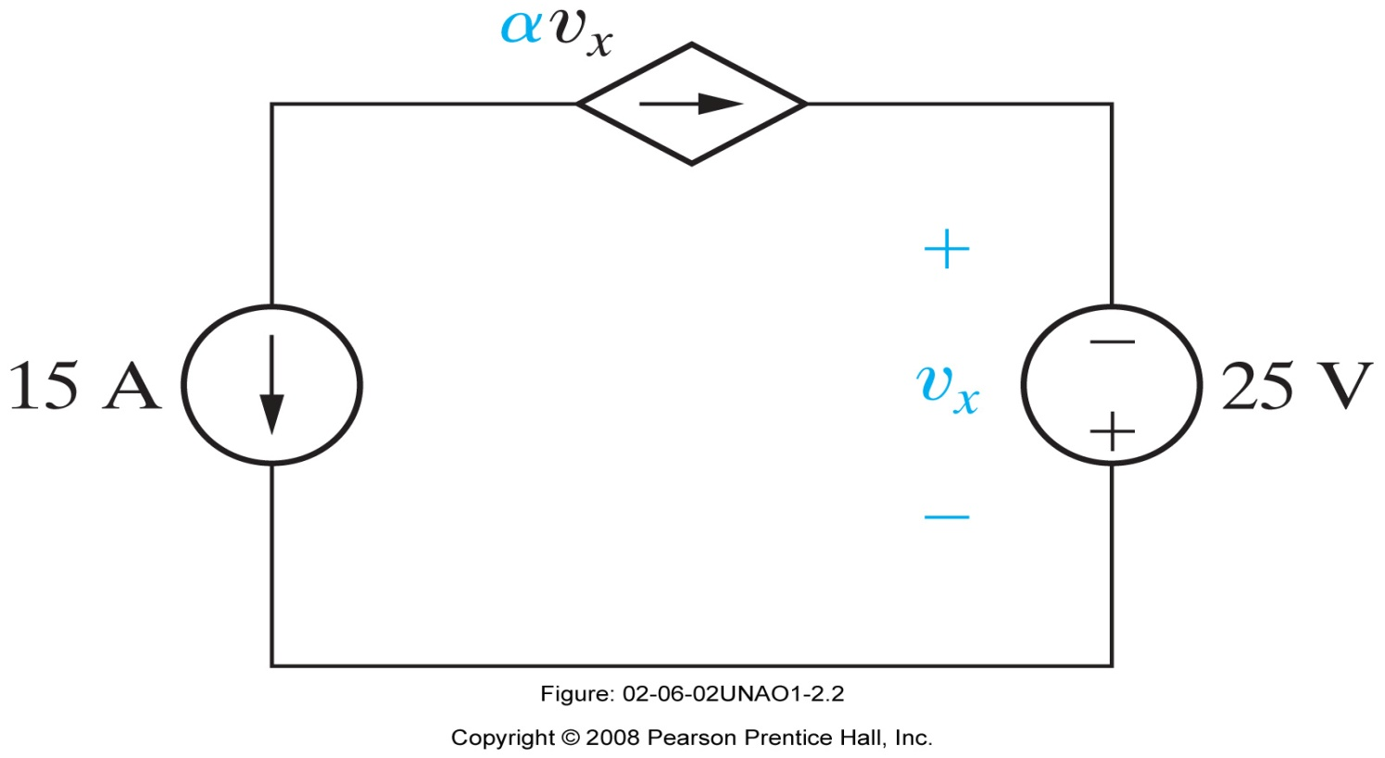
BAGIMLI KAYNAKLARDA
KISITLAMALAR
Ekim 2009
Ertuğrul Eriş
Notes:
Figure: 02-06-02UNAO1-2.2

Slide 15
DİRENÇ ELEMANI-1
(Electrical resistor)
İdealleştirilmiş
İki uçlu, bir tanım bağıntısı
Isı, ışık enerjisi olarak kullanımı
Matematiksel modeli V = R İ
Ekim 2009
Ertuğrul Eriş

Slide 16
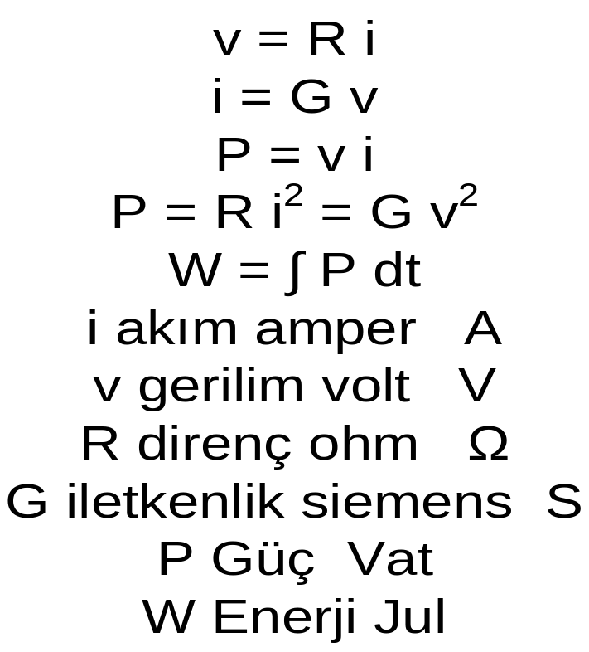
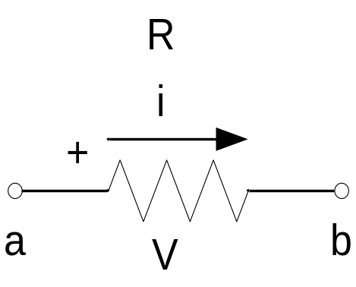
DİRENÇ ELEMANI-2
Ekim 2009
Ertuğrul Eriş

Slide 17
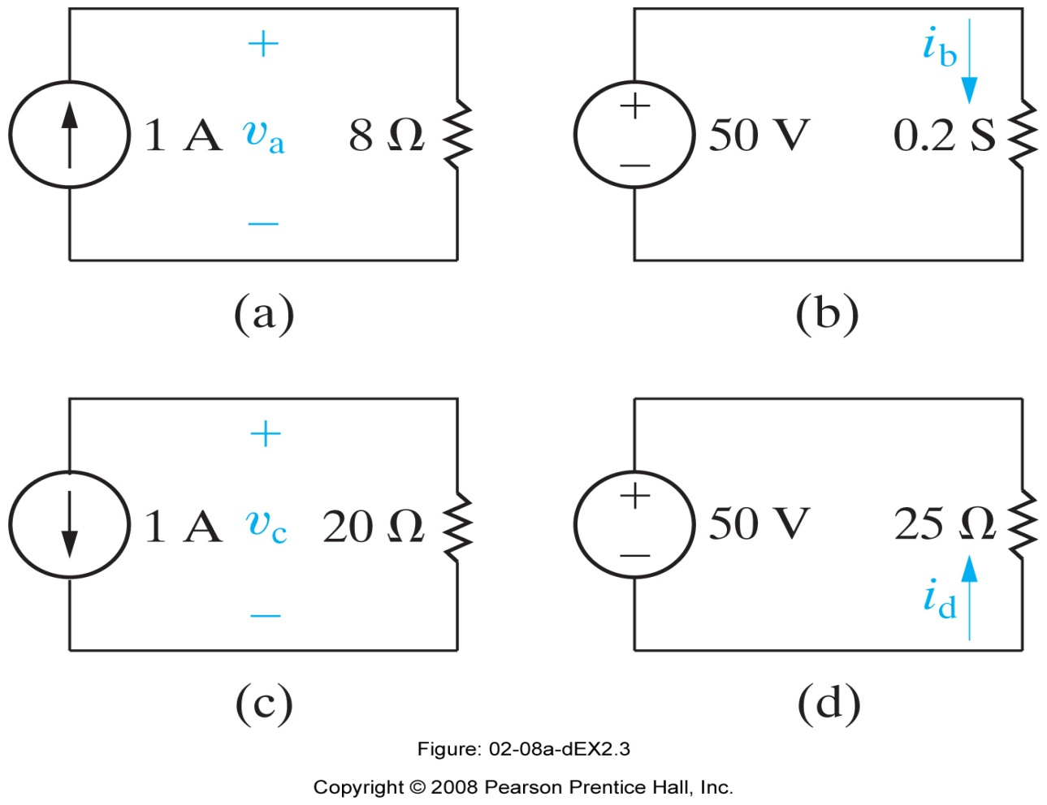
BAĞIMSIZ KAYNAK ÖZELLİKLERİ
Ekim 2009
Ertuğrul Eriş
Notes:
Figure: 02-08a-dEX2.3

Slide 18
AÇIK/KISA DEVRE ELEMANLARI
a
b
Kısa devre elemanı
V = 0
İ = uçlarına bağlı eleman(lar)a bağlı
a
Açık devre elemanı
İ = 0
V = uç düğümlerdeki gerilimlere bağlı
b
2
Anahtar devre elemanı
1 konumunda kısa devre elemanı
2 konumunda açık devre elemanı
a
b
1
Ekim 2009
Ertuğrul Eriş

Slide 19
UÇ DEĞİŞKENLERİ (AKIM,GERİLİM) VE DEVRE MODELİ
Bir pratik fiziksel elemanın Uç değişkenleri(akım ve gerilim) değer çiftleri bilinirse
Devre modeli bulunabilir mi? Nasıl?
Ekim 2009
Ertuğrul Eriş

Slide 20
DİĞER DEVRE ELEMANLARI
Kapasite, iki uçlu
Self, iki uçlu
İdeal trafo, dört uçlu
Ortak indüktans M elemanı, 4 uçlu
İşlemsel kuvvetlendirici, üç uçlu
transistor, üç uçlu
Jiratör, dört uçlu
Tanım bağıntısı/matematiksel model ile uç ilişkisi?
Aktif? Pasif devre elemanları?
Ekim 2009
Ertuğrul Eriş

Slide 21
DEVRE
Niye bir devre gereksinimi var?
  Elimizde uygulamada kullanılan bir El feneri (elektriksel sistem) olsun,
  Bu el fenerinin analiz ve sentezini nasıl yapabiliriz?
  El fenerinin eşdeğeri bir matematiksel model olsa!!
Devre: İdeal Devre elemanlarının birbirine bağlanmasıyla elde edilen sistem
Bağlama elemanı kısa devre elemanı
  Pratikteki karşılığı bakır tel
Her devrenin en az bir bağımsız kaynağı olur
Devre analizi (Devre çözümü): devredeki her bir elemana ilişkin akım ve gerilimin bulunması
Devre Sentezi: Girişindeki bir elektriksel işareti, çıkışındaki bir lektriksel işarete dönüştüren devrenin tasarımı
Ekim 2009
Ertuğrul Eriş

Slide 22
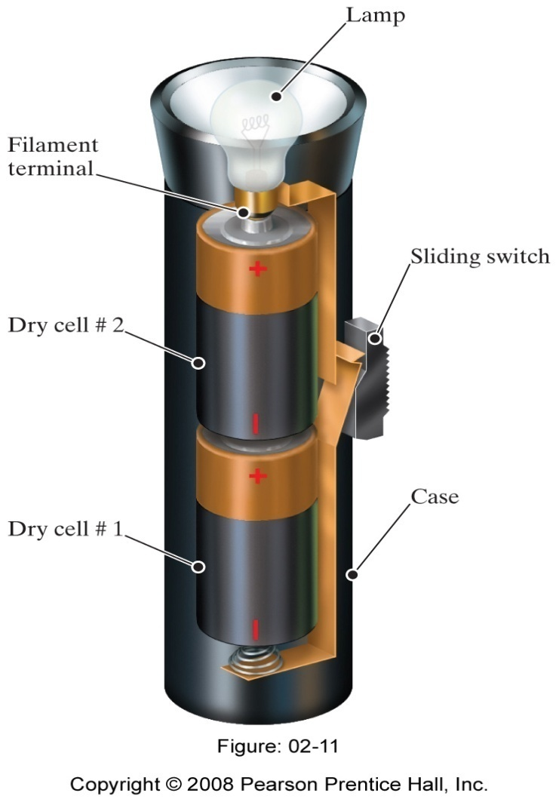
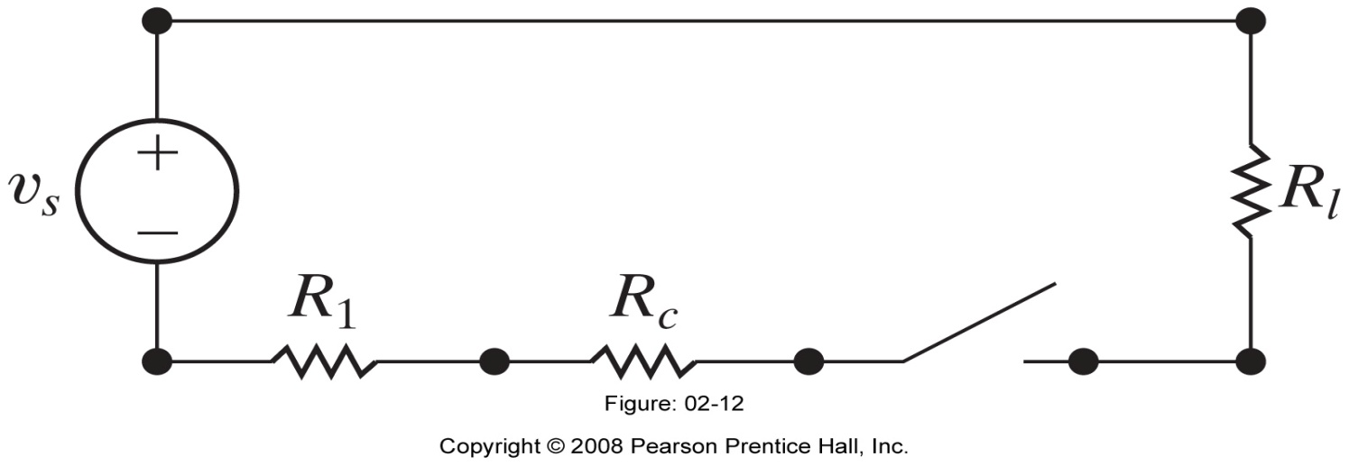
EŞDEĞER MODEL
Ekim 2009
Ertuğrul Eriş
Notes:
Figure: 02-11

Slide 23
DEVRE TEORİSİ
Bir devreye ilişkin tanımlar
Düğüm (node): İki veye daha fazla devre elemanın birbirine bağlandığı yer
Çevre (closed path, loop):Bir düğümden başlayıp, aradaki bir düğümden birden fazla geçmemek koşuluyla, devre elemanlanın üzerinden giderek başlangıç düğümüne gelinceye kadar izlenen yol.
Teori, aksiyom (Postüla, yasa), Teorem?
Ekim 2009
Ertuğrul Eriş

Slide 24
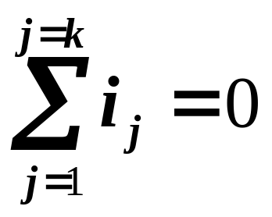
KİRCHHOFF’ UN AKIMLAR AKSİYOMU
Bir elektrik devresinin, her bir düğümüne bağlı olan elemanların akımlarının cebirsel toplamı sıfırdır.
Bir elemanın akım referansı düğümden öteye ise akımı pozitif işaretli, düğüme doğru ise akımı negatif işaretli alınır.
J=1,….,k k= ilgili düğüme bağlı eleman sayısı
Düğüm sayısı kadar böyle eşitlik vardır
Herbir eşitlikteki akım sayısı, eşitliğin ilgili olduğu düğümdeki eleman sayısı kadardır.
Bir devrenin düğüm sayısı: n _{d} olsun. Bağımsız düğüm sayısı kaçtır?
Toprak düğümü
Örnek?
Ekim 2009
Ertuğrul Eriş

Slide 25
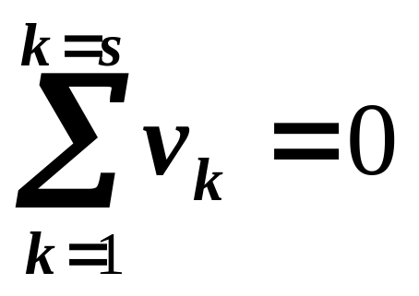
KİRCHHOFF’ UN GERİLİMLER AKSİYOMU
Bir elektrik devresinin, her bir çevresinde bulunan elemanların gerilimlerinin cebirsel toplamı sıfırdır.
Bir çevre boyunca giderken bir elemanın gerilim referansıyla girişte karşılanıyorsa (akım referansı ile çevre boyunca gidiş yönü aynı ise), o elemanın gerilimi pozitif, aksi halde negatif alınır.
k= 1,…,s ; s = ilgili çevrede bulunan elemanların sayısı
Çevre sayısı kadar böyle eşitlik vardır.
Çevre sayısı n_{e} olsun. bağımsız çevre sayısı?
Hangi çevrelere ilişkin gerilim denklemleri bağımsızdır?
Örnek
Ekim 2009
Ertuğrul Eriş

Slide 26
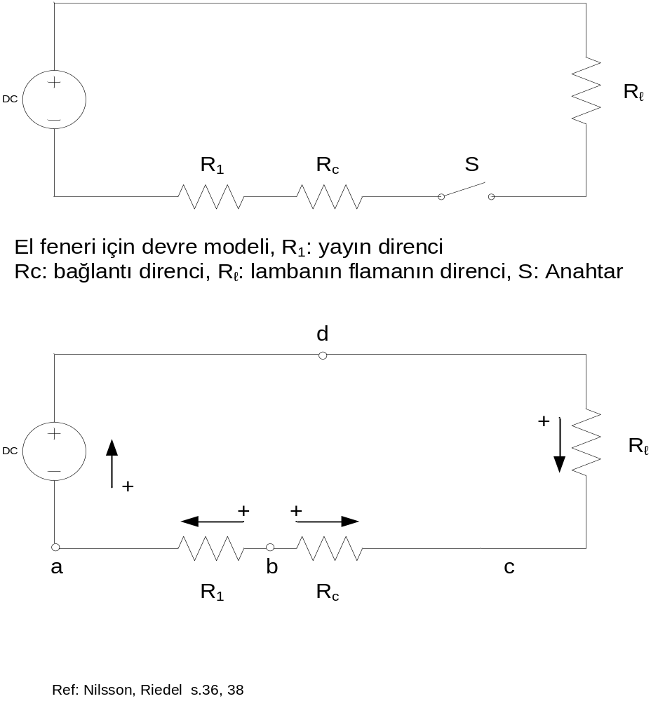
EL FENERİ EŞDEĞER DEVRESİ
Ekim 2009
Ertuğrul Eriş

Slide 27
DEVRE ÇÖZÜMÜ, DEVRE ANALİZİ
(Circuit solution, circuit analysis)
Devreye ilişkin akım denklemleri
  (Kirchhoff’un akımlar aksiyomu)
Devreye ilişkin gerilim denklemleri
  (Kirchhoff’un gerilimler aksiyomu)
Eleman tanım bağıntıları
Şimdiye kadar bilinen elemanlardan oluşan devrelerde(bağımsız, bağımlı kaynak ve direnç), lineer cebirsel denklemlerin çözümü
Bilinmeyenler vs denklem sayısı?
akım ve gerilim referanslar ile sonuçların uyumu?
Güç alış verişi
Ekim 2009
Ertuğrul Eriş

Slide 28
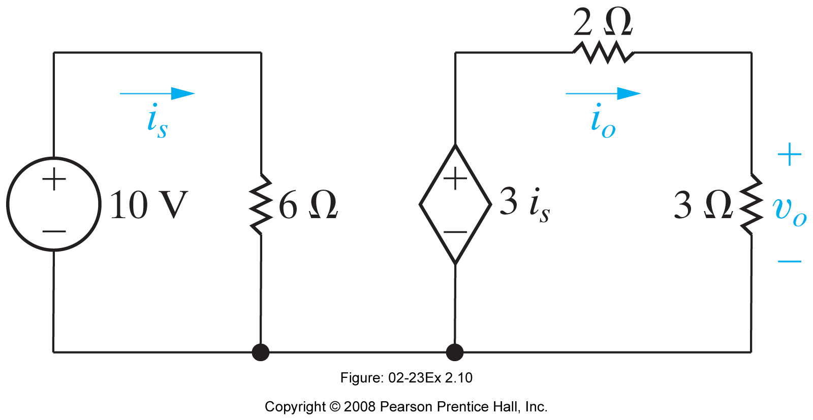
ÖRNEK:VERİLEN DEVRE
Bu örneğe ilişkin Proteus simulasyonu var.
Ekim 2009
Ertuğrul Eriş
Notes:
Figure: 02-23Ex 2.10

Slide 29
REFERANSLANDIRILMIŞ DEVRE
1
2
3
+
İ₂,v₂
i_{bgk}
+
+
i_{b}
=v_{bgk}
i₂
İ₃,v₃
=v_{b}
İ₆,v₆
TOPRAK
10 denklem:
3 düğüm akım denklemi
2 çevre gerilim denklemi
5 tanım denklemi
10 bilinmeyen, :
v_{b}, v_{bgk}, v₂, v₃, v₆
i_{b}, i_{bgk}, i₂, i₃, i₆
Bu örneğe ilişkin Proteus simulasyonu var.
Ekim 2009
Ertuğrul Eriş
Notes:
Figure: 02-23Ex 2.10

Slide 30
ÖRNEK:HIZLI ÇÖZÜM
Bu örneğe ilişkin Proteus simulasyonu var.
Ekim 2009
Ertuğrul Eriş
Notes:
Figure: 02-23Ex 2.10

Slide 31
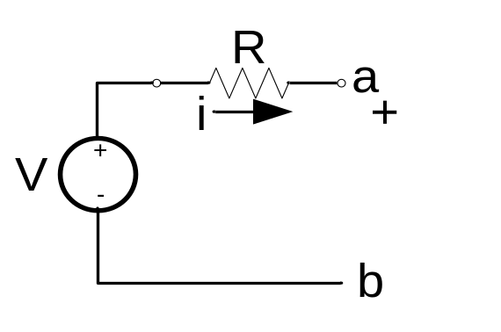
UYGULAMADA Kİ
BAĞIMSIZ GERİLİM KAYNAĞI
Uygulamadaki bağımsız gerilim kaynağının ideal elemanlar cinsinden eşdeğeri, Bir ideal gerilim kaynağı ile ona seri bağlı bir ideal dirençtir
Ekim 2009
Ertuğrul Eriş

Slide 32
UYGULAMADA Kİ BAĞIMSIZ GERİLİM KAYNAĞINA ÖRNEK-1
  3V luk bir pille çalışan 100mW lık bir radyonun pilini ne zaman atacağız?
  V_{s} gerilim kaynağının tanım bağıntısına uymaması V_{s}=3V,
  Örneğin pilin ölçülen gerilimi 2V ise atılmalı.
  İç direncinin değerinin değişmesi
    normal olarak 0,1-1Ω olmalı
    Açık devre gerilimi 3V ise, iç direnç hesaplayarak pili atıp atmamaya karar verebiliriz, Nasıl?
Ekim 2009
Ertuğrul Eriş

Slide 33
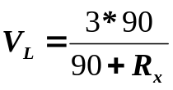
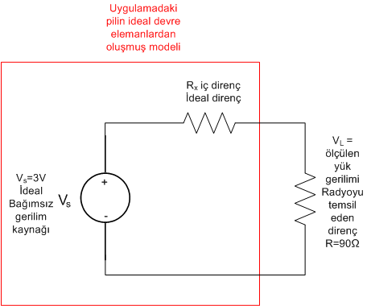
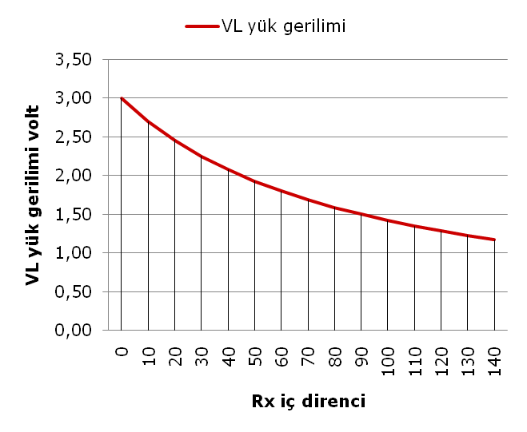
UYGULAMADA Kİ BAĞIMSIZ GERİLİM KAYNAĞINA ÖRNEK-2
100mW
3V
33mA
Rx=0
66mW
2.45V
27mA
Rx=20 Ω
Ekim 2009
Ertuğrul Eriş

Slide 34
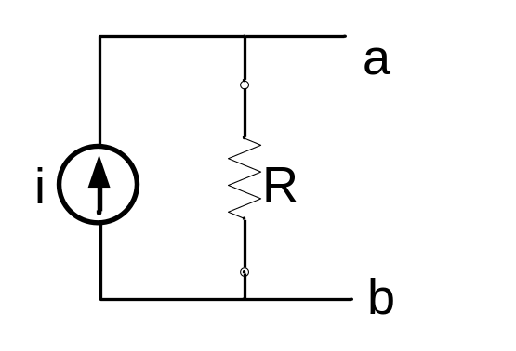
UYGULAMADA Kİ
BAĞIMSIZ AKIM KAYNAĞI
Uygulamadaki bağımsız gerilim kaynağının ideal elemanlar cinsinden eşdeğeri, Bir ideal akım kaynağı ile ona paralel bağlı bir ideal dirençtir
Ekim 2009
Ertuğrul Eriş

Slide 35
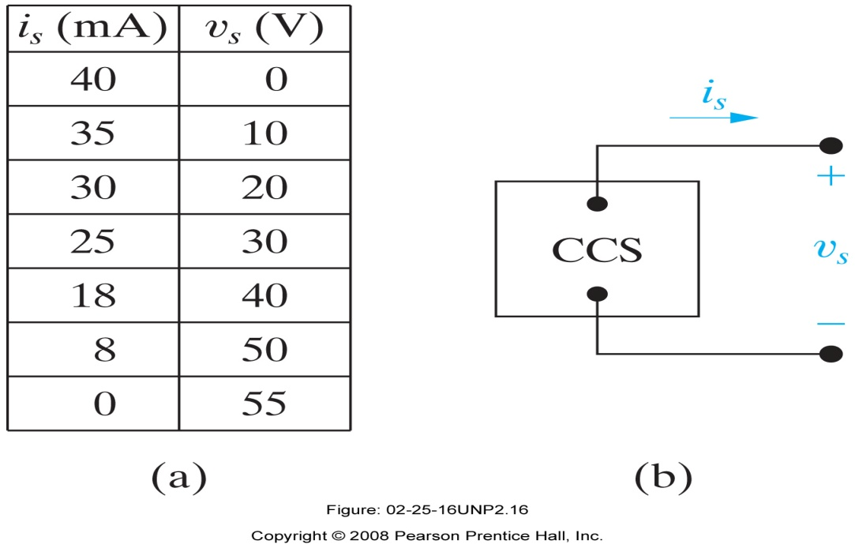
ÖRNEK
CCS (Constant Current Source),
pratikteki akım kaynağı:
İdeal akım kaynağı ve
ona paralel bağlı bir iç dirençten oluşur
0≤v_{s} ≤ 30 aralığında CCS eşdeğeri?
Yukarıdaki eşdeğer devre için 3KΩ luk dirençten geçen akım?
Verilen aralıktaki Eşdeğer devre için açık devre gerilimi?
Tablo ile verilen Gerçek açık devre gerili mi ile aynı mı?
Farkın nedeni?
Lineerleştirme
Ekim 2009
Ertuğrul Eriş
Notes:
Figure: 02-25-16UNP2.16

Slide 36



ÖĞRENİM PROGRAMI OLUŞTURULMASI
BÖLÜM, PROGRAM
M
E
Z
U
N
Ö
Ğ
R
E
N
C
İ
ÖĞRENCİ
P
R
O
G
R
A
M
Ç
I
K
T
I
L
A
R
I
PROGRAM ÇIKTILARI
P
R
O
G
R
A
M
Ç
I
K
T
I
L
A
R
I
BİLGİ
Knowledge
BECERİ
Skills
KİŞİSEL/ MESLEKİ YETKİN
LİKLER
Competences
YENİ ÖĞRENCİ
ORYANTASYON
Yönetim,
idare
öğ
anket
ORYANTASYON
Öğrenci
Profili
Öğ.
anket
Öğ. elem
ÖĞRENCİ, ÜRÜN
?ÖĞRENİM
PROGRAMI?
İç Paydaşlar
Ders
öğ.
anket
DIŞ PAYDAŞLAR
AB/ULUASAL
DIŞ PAYDAŞ GEREKSİNİMLERİ
ALAN YETERLİLİKLERİ
PROGRAM ÇIKTILARI
Çıktılar için veri top ve değerlendirme
DEVLET, ÖZEL SEKTÖR
İyileştirme araçları
MEZUNLAR, AİLELER
MESLEK OD, NGO
SONUÇ: ULUSAL/ULUSLARARASI AKREDİTASYON

Slide 37
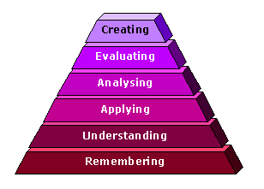
BLOOM’S TAXONOMY
ANDERSON AND KRATHWOHL (2001)
!!Listening !!
http://www.learningandteaching.info/learning/bloomtax.htm

Slide 38
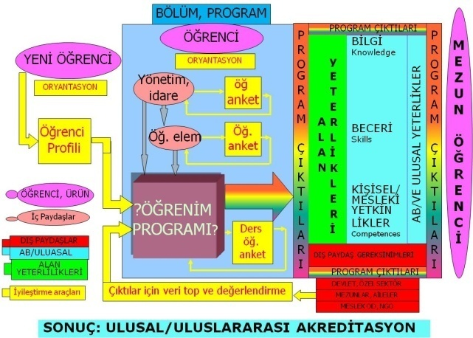
ULUSAL LİSANS YETERLİLİKLER ÇERÇEVESİ
TÜRKİYE YÜKSEKÖĞRETİM ULUSAL YETERLİKLER ÇERÇEVESİ (TYUYÇ)
TYUYÇ DÜZEYİ | BİLGİ Kuramsal Uygulamalı | BECERİLER Kavramsal/Bilişsel Uygulamalı | KİŞİSEL VE MESLEKİ YETKİNLİKLER
 |  |  | Bağımsız Çalışabilme ve Sorumluluk Alabilme Yetkinliği | Öğrenme Yetkinliği | İletişim ve Sosyal Yetkinlik | Alana Özgü ve Mesleki Yetkinlik
6 LİSANS _____ EQF-LLL: 6. Düzey _____ QF-EHEA: 1. Düzey | Ortaöğretimde kazanılan yeterliklere dayalı olarak alanındaki güncel bilgileri içeren ders kitapları, uygulama araç –gereçleri ve diğer bilimsel kaynaklarla desteklenen ileri düzeydeki kuramsal ve uygulamalı bilgilere sahip olmak | Alanında edindiği ileri düzeydeki kuramsal ve uygulamalı bilgileri kullanabilmek, - Alanındaki kavram ve düşünceleri bilimsel yöntemlerle inceleyebilmek, verileri yorumlayabilmek ve değerlendirebilmek, sorunları tanımlayabilmek, analiz edebilmek, kanıtlara ve araştırmalara dayalı çözüm önerileri geliştirebilmek. | Uygulamada karşılaşılan ve öngörülemeyen karmaşık sorunları çözmek için bireysel ve ekip üyesi olarak sorumluluk alabilmek, - Sorumluluğu altında çalışanların mesleki gelişimine yönelik etkinlikleri planlayabilmek ve yönetebilmek | - Edindiği bilgi ve becerileri eleştirel bir yaklaşımla değerlendirebilmek, öğrenme gereksinimlerini belirleyebilmek ve öğrenmesini yönlendirebilmek. | - Alanıyla ilgili konularda ilgili kişi ve kurumları bilgilendirebilmek; düşüncelerini ve sorunlara ilişkin çözüm önerilerini yazılı ve sözlü olarak aktarabilmek, - Düşüncelerini ve sorunlara ilişkin çözüm önerilerini nicel ve nitel verilerle destekleyerek uzman olan ve olmayan kişilerle paylaşabilmek, - Bir yabancı dili kullanarak alanındaki bilgileri izleyebilmek ve meslektaşları ile iletişim kurabilmek (“European Language Portfolio Global Scale”, Level B1) - Alanının gerektirdiği düzeyde bilgisayar yazılımı ile birlikte bilişim ve iletişim teknolojilerini kullanabilmek (“European Computer Driving Licence”, Advanced Level). | - Alanı ile ilgili verilerin toplanması, yorumlanması, duyurulması ve uygulanması aşamalarında toplumsal, bilimsel ve etik değerlere sahip olmak, - Sosyal hakların evrenselliğine değer veren, sosyal adalet bilincini kazanmış, kalite yönetimi ve süreçleri ile çevre koruma ve iş güvenliği konularında yeterli bilince sahip olmak.
BLOOMS TAXONOMY

Slide 39
DEVRE TEORİSİ DERSİNİN ÖĞRENİM ÇIKTILARI
Dersi tamamlayan öğrenciler
devre teorisinin akım, gerilim, güç, Kirşof’un aksiyomları, eşdeğer devreler gibi temel kavramlarını öğrenecekler,
‘Çevre Akımları’ ve ‘Düğüm Gerilimleri’ yönemleriyle resistif devreleri çözebilecekler,
lineer 1. ve 2. derece elektrik devreleri, matematiksel olarak cebirsel ve diferansiyel denklemler yardımıyla t-domeninde çözebilecekler,
labaratuvarda, teori/uygulama ilişkisini gözlecekler
Ertuğrul Eriş
Devre Teorisi İlk Ders

